Slide 1


세종특별자치시 출퇴근 버스 노선 제안
세종특별자치시 인구 밀집 지역 버스 노선 설계

Slide 2

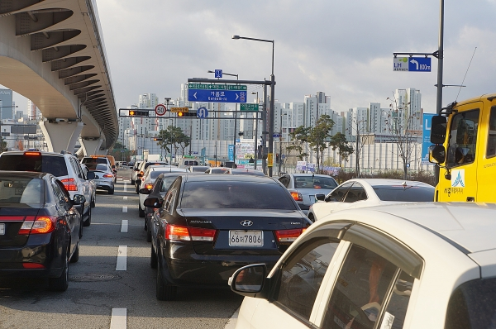
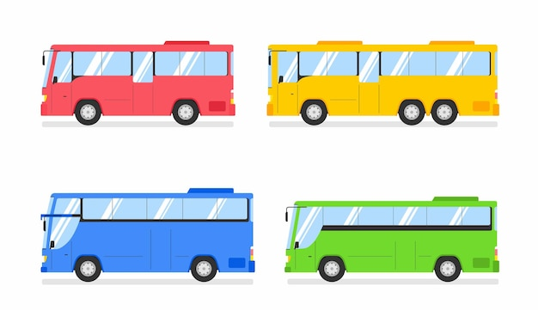
| 세종특별자치시 출퇴근 버스 노선 제안 기획 배경
< 세종특별자치시 교통 체증 원인 >
대중교통 2링 구조 & 좁은 도로
‘자동차 수단 점유율‘ 76% 이상
버스 분담률 7%, 자전거 분담률 3% 선
출퇴근 시간 혼잡
긴 배차 간격
필요한 시간대 미운영
필요한 위치에 정류장 부재
2021년 세종특별자치시 사회조사 결과
주민들의 편의 증대 필요
대중교통 이용 활성화 필요
대중교통 문제점

Slide 3
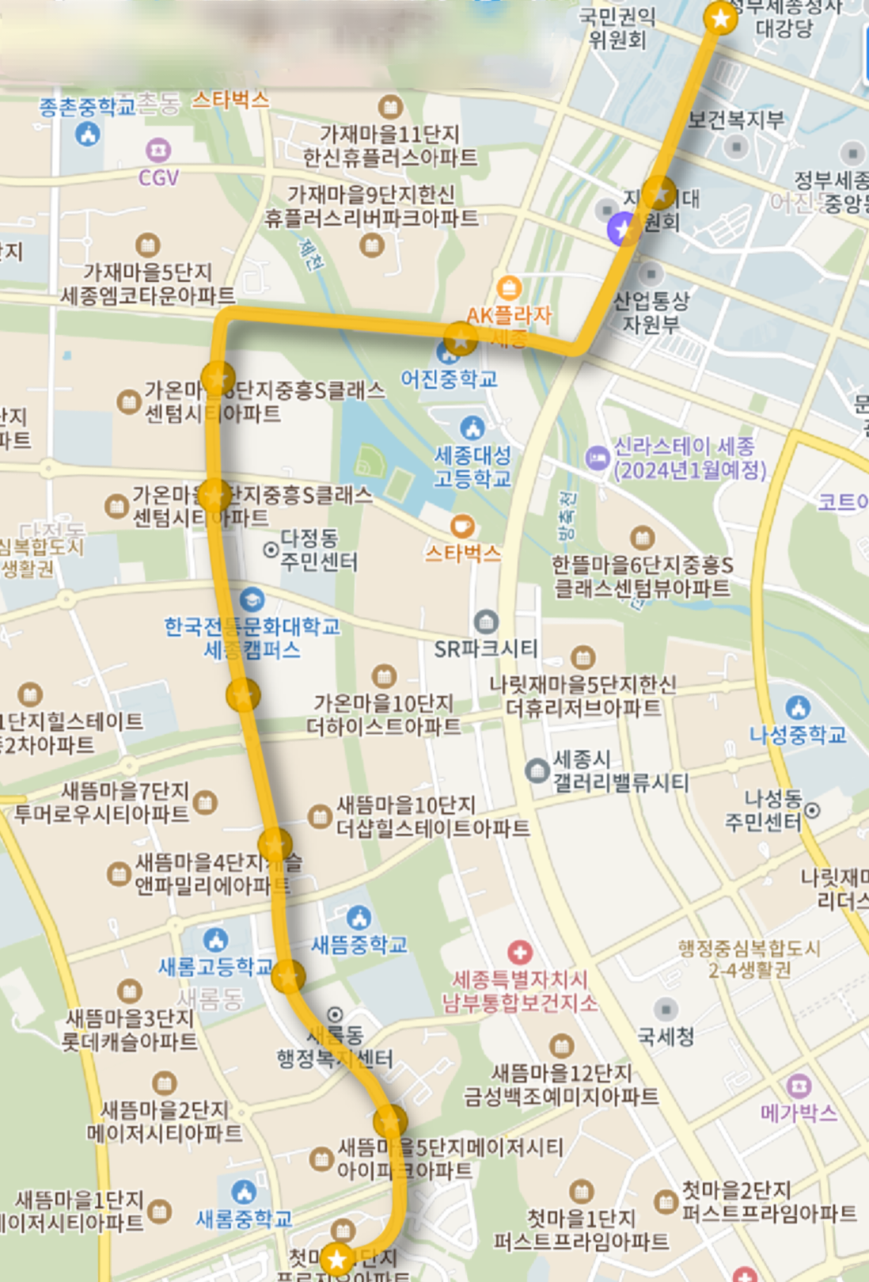
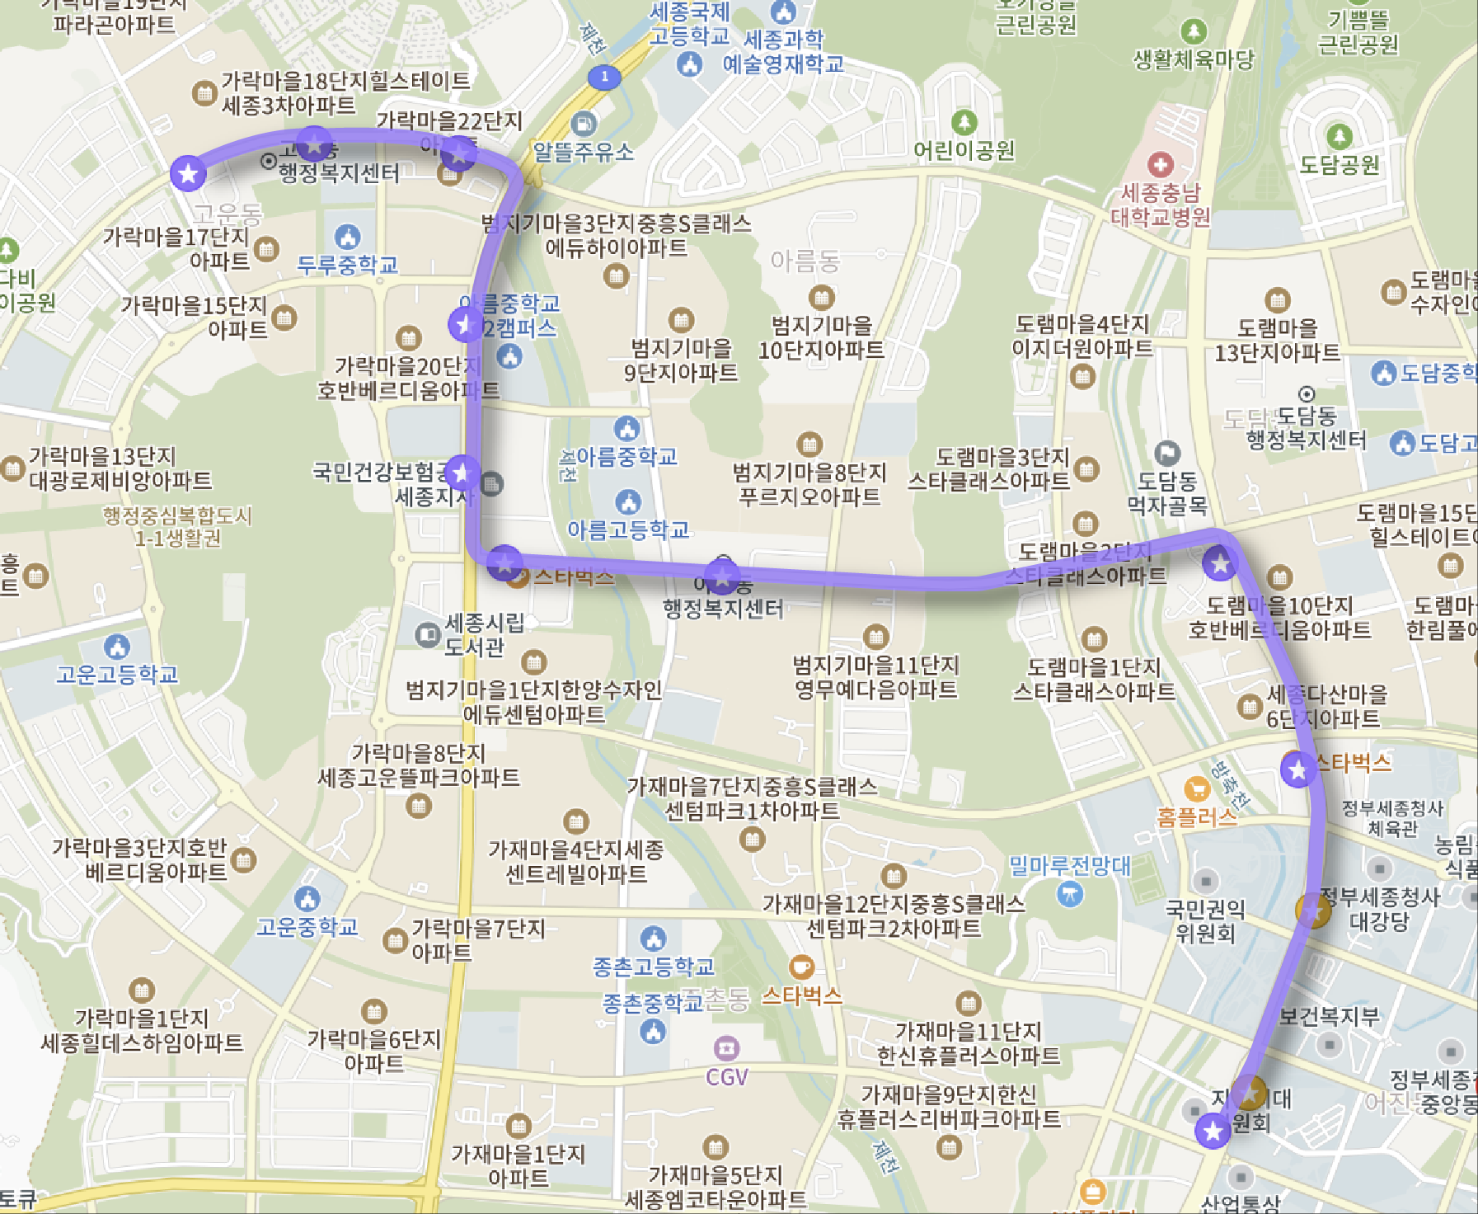
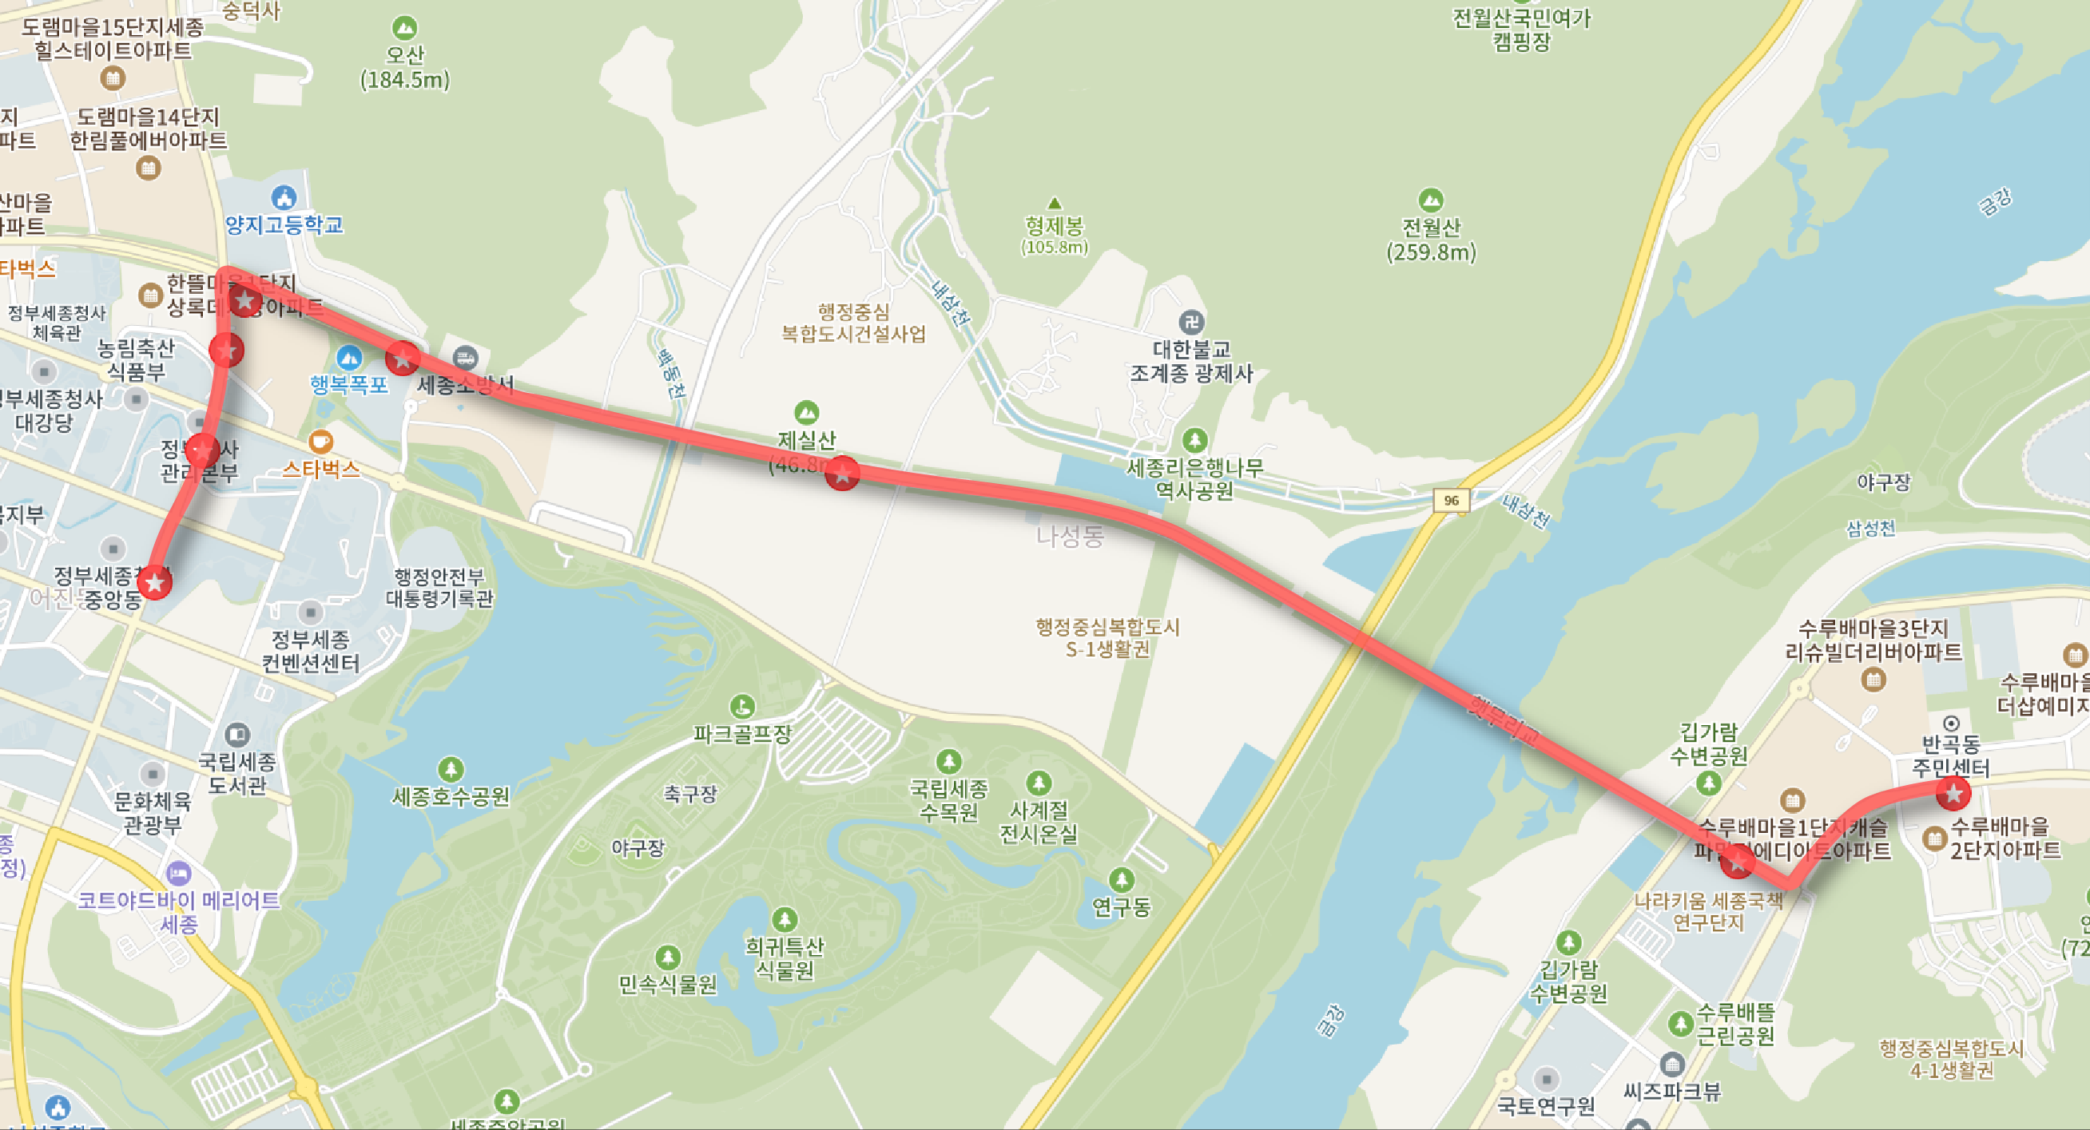
| 출퇴근 시간 교통 혼잡 문제를 해결하기 위한 ELT(얼른타) 버스 노선 제안
출퇴근 시간대 위주 운영(7:00~10:00, 17:00~20:00)
버스 노선 4-5km 이내 구간 왕복
인구 밀집 지역 및 대중교통 서비스 불편 지역 위주로 노선 선정
| 기대효과
출퇴근 시간대 교통 혼잡 개선 효과
노선 차내 혼잡 정도 개선
버스 대기 시간 단축
노선2
노선3
노선1
(반곡동(수루배마을)-정부세종청사중앙동)
(첫마을5단지-정부세종청사북측)
(가락마을17,18단지-정부세종청사남측)

Slide 4
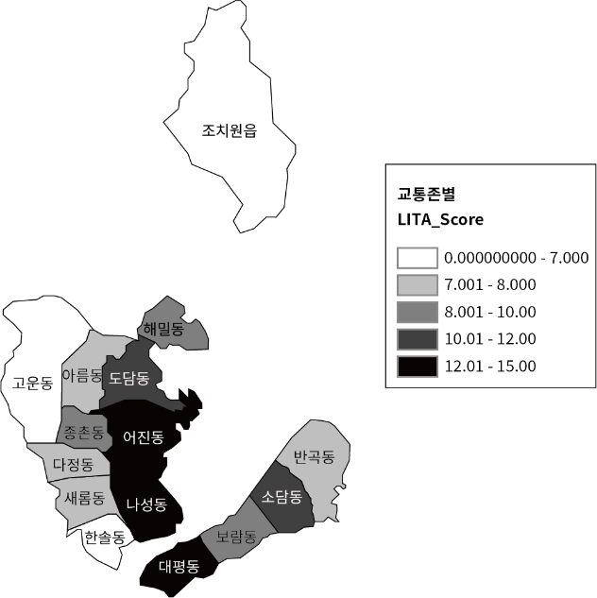
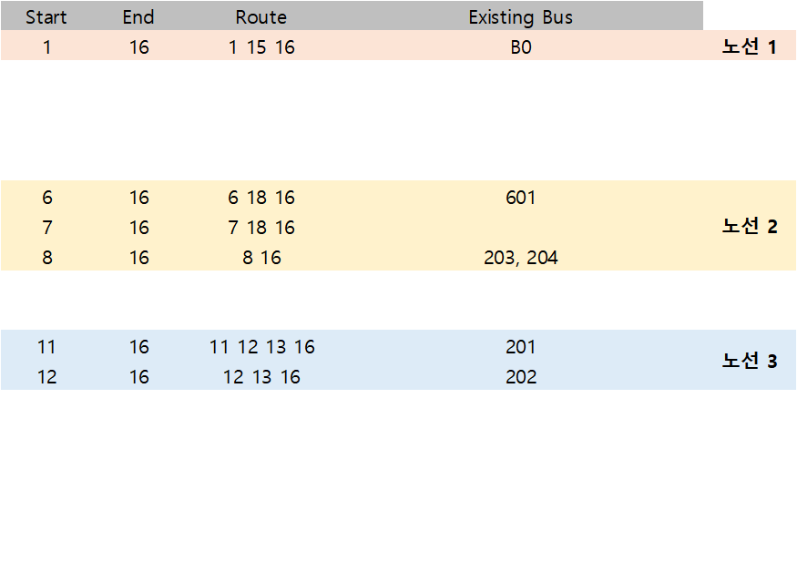
| ELT(얼른타) 버스 노선을 위한 데이터 분석 과정
미국에서 적용하고 있는 지역 대중교통 이용도 지수(LITA)를 응용
이 지수는 서로 다른 생활권 내에서 대중교통 접근성을 측정하기 위하여 개발
인구 수가 밀집되어 있고, 버스서비스 공급이 부족한 지역은 판별해 노선 설계
LITA는 구역별 사회 경제 지표와 버스 노선 운행 특성을 고려한 합리적 노선개편 방법
LITA를 고려하여 산정한 링크 저항 계수 값을 이용하여 기종점간 버스의 최적노선 도출
Link ID | Li | Si | Smax/Si | Impedance Length(Ci) | -> | Ci Round(3)
1001 | 1.1 | 12.5 | 0.6578947 | 0.723684211 |  | 0.724
1002 | 1.1 | 12.5 | 0.6578947 | 0.723684211 |  | 0.724
1003 | 0.9 | 10.5 | 0.5526316 | 0.497368421 |  | 0.497
1004 | 2.8 | 8.5 | 0.4473684 | 1.252631579 |  | 1.253
1005 | 3.1 | 11 | 0.5789474 | 1.794736842 |  | 1.795
1006 | 2.4 | 6.5 | 0.3421053 | 0.821052632 |  | 0.821
1007 | 1.9 | 11.5 | 0.6052632 | 1.15 |  | 1.15
1008 | 1.2 | 16 | 0.8421053 | 1.010526316 |  | 1.011
1009 | 0.9 | 16.5 | 0.8684211 | 0.781578947 |  | 0.782
1010 | 1.7 | 11.5 | 0.6052632 | 1.028947368 |  | 1.029
1011 | 1.9 | 5.5 | 0.2894737 | 0.55 |  | 0.55
1012 | 1.7 | 10.5 | 0.5526316 | 0.939473684 |  | 0.939
1013 | 1.2 | 16 | 0.8421053 | 1.010526316 |  | 1.011
1014 | 1.3 | 9.5 | 0.5 | 0.65 |  | 0.65
1015 | 1.5 | 17 | 0.8947368 | 1.342105263 |  | 1.342
1016 | 1.6 | 19 | 1 | 1.6 |  | 1.6
1017 | 3.5 | 14.5 | 0.7631579 | 2.671052632 |  | 2.671
1018 | 1.6 | 14.5 | 0.7631579 | 1.221052632 |  | 1.221
1019 | 1.3 | 13 | 0.6842105 | 0.889473684 |  | 0.889
1020 | 2.1 | 16.5 | 0.8684211 | 1.823684211 |  | 1.824
1021 | 1.8 | 11 | 0.5789474 | 1.042105263 |  | 1.042
1022 | 1.5 | 8 | 0.4210526 | 0.631578947 |  | 0.632
1023 | 1.3 | 4 | 0.2105263 | 0.273684211 |  | 0.274
1024 | 4.5 | 9.5 | 0.5 | 2.25 |  | 2.25
1025 | 11 | 14 | 0.7368421 | 8.105263158 |  | 8.105
1026 | 12 | 18.5 | 0.9736842 | 11.68421053 |  | 11.684
- 노선1 주요 정류장: 반곡동(수루배마을) → 양지고등학교 → 정부세종청사중앙동
- 노선2 주요 정류장: 첫마을5단지 → 새롬동커뮤니티센터 → 다정동커뮤니티센터 → 정부세종청사북측
- 노선3 주요 정류장: 가락마을17,18단지 → 아름동커뮤니티센터 → 도램마을8,10단지 → 정부세종청사남측

Slide 5
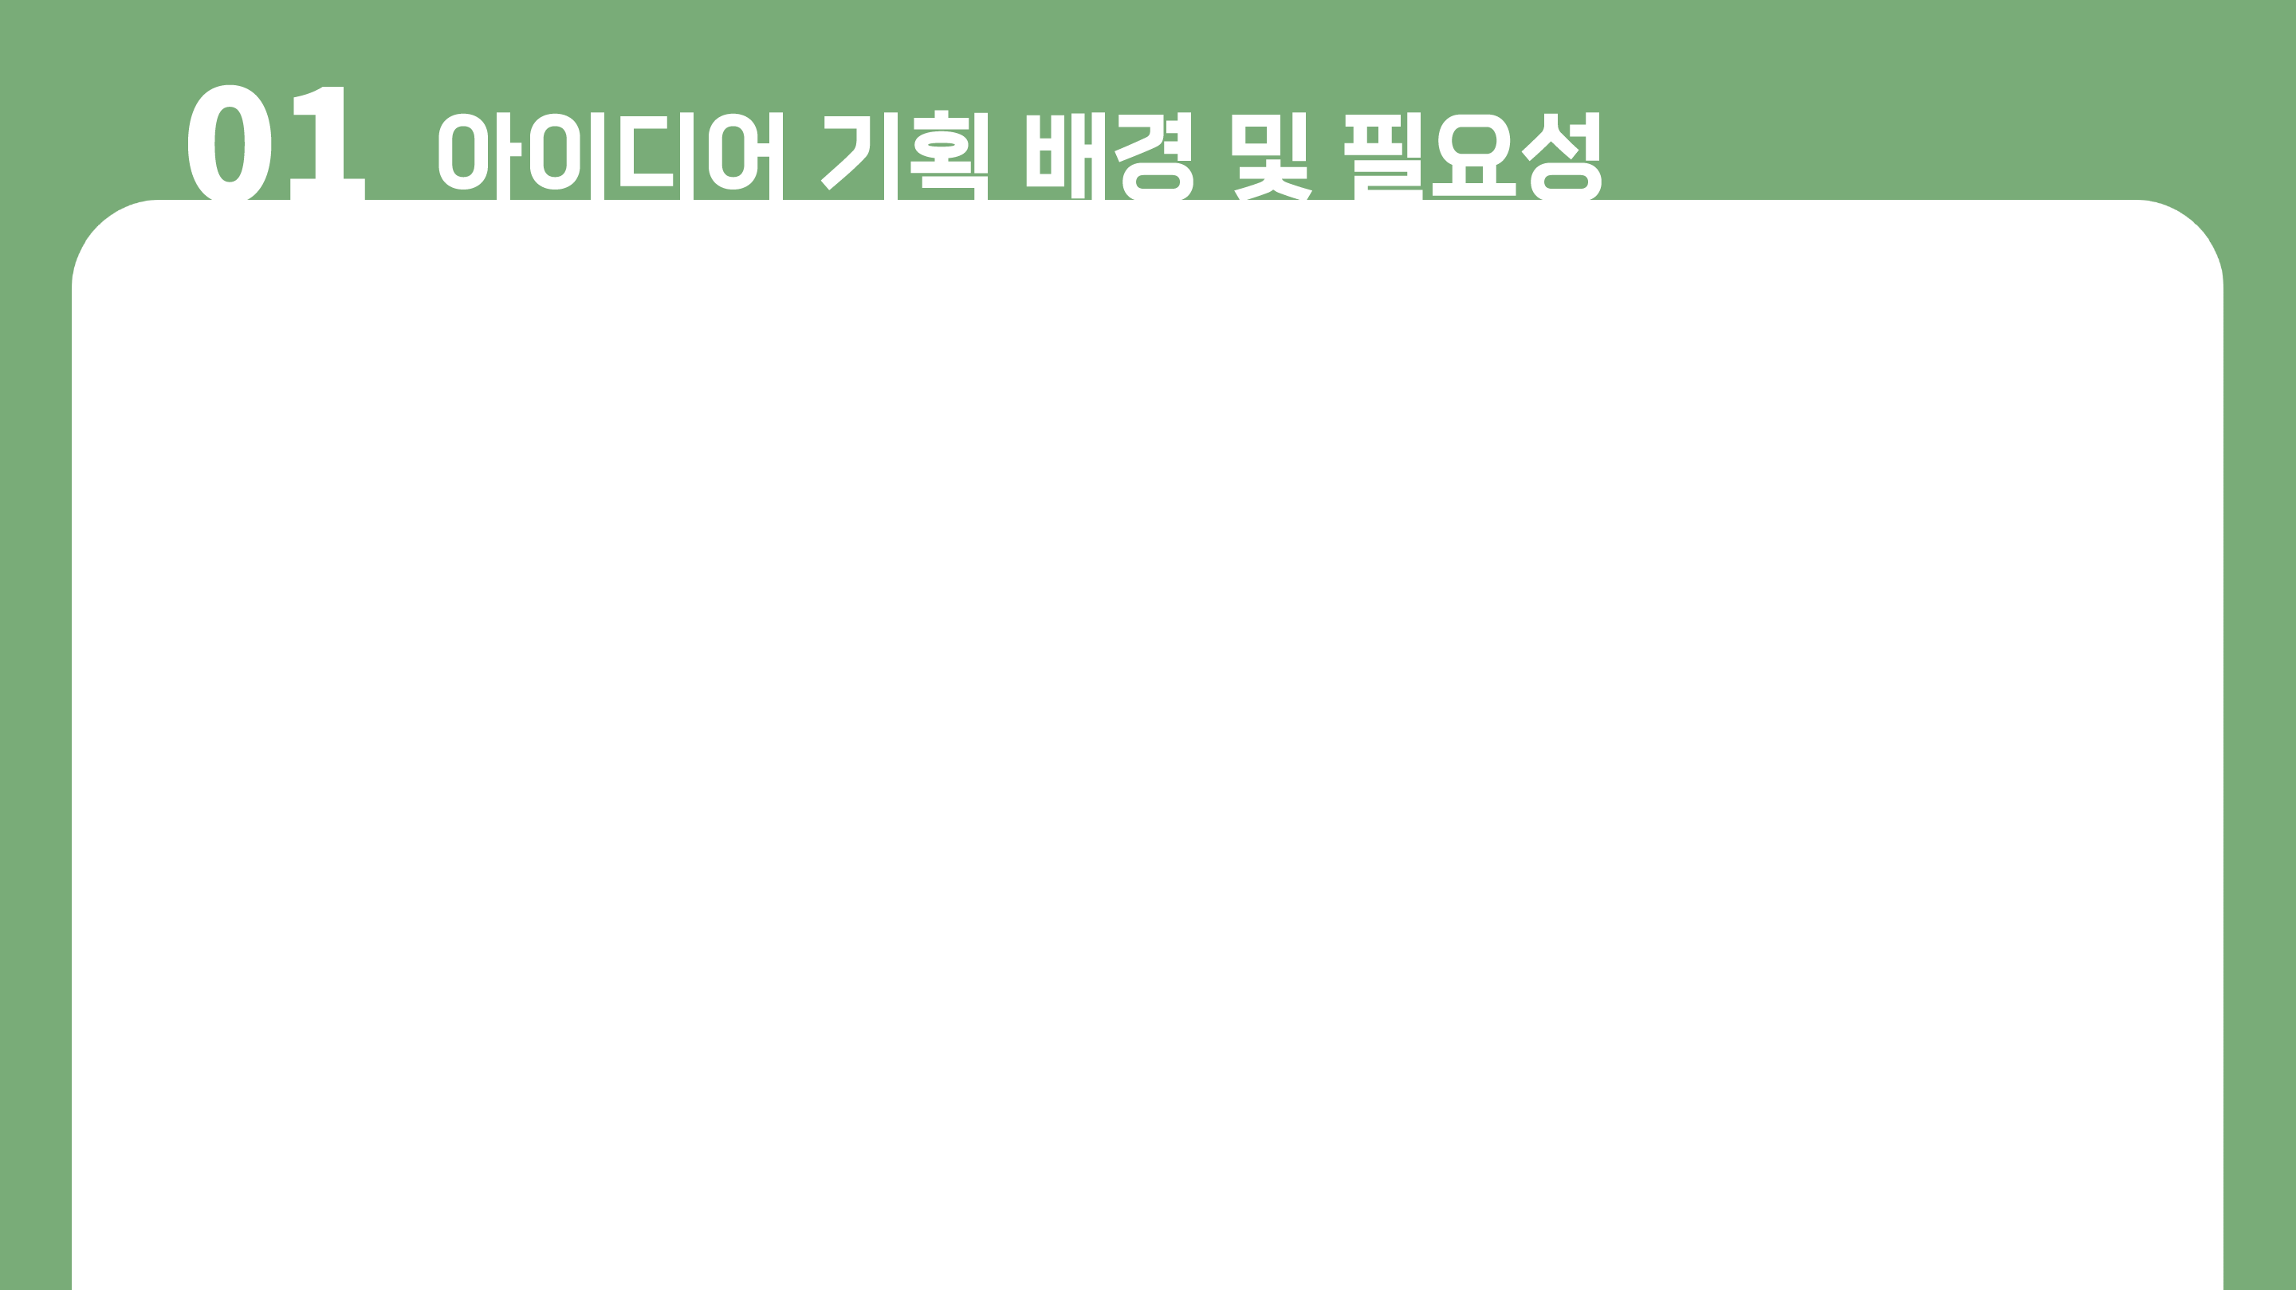
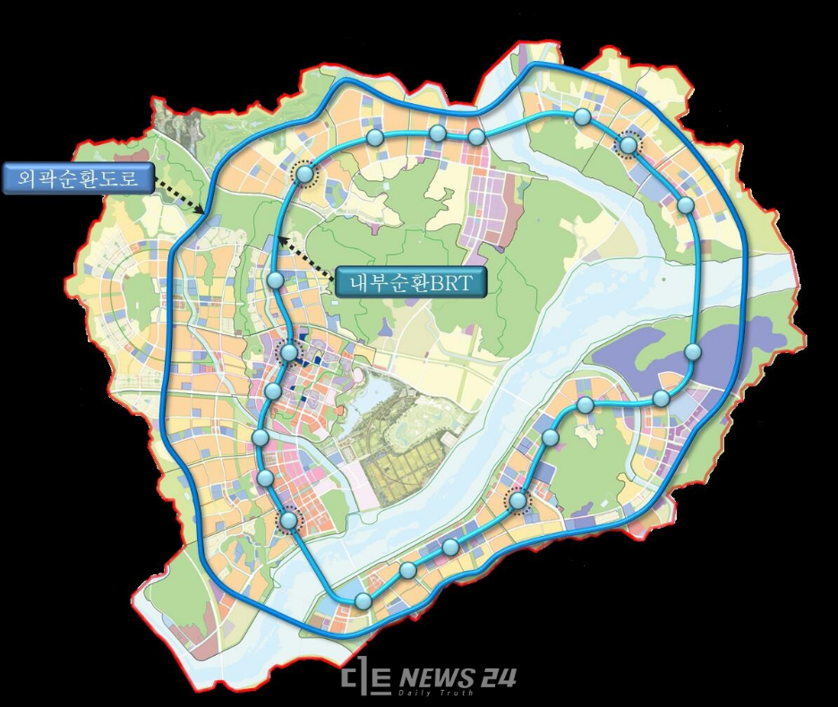
｜ 대중교통 위주 도시 설계 vs. 현재 상황
‘행복도시’의 기존 설계
대중교통 2링구조로, 자가용이 필요 없는 방식의 설계
도시 건설 때부터 일반도로의 차선을 줄임
간선도로 중앙에 BRT 전용차로 만듦
자전거 도로와 인도 너비를 넓힘
2050년까지 인구 60만명이 넘을 것으로 예상
출처: 통계청, KOSIS 국가통계포털

Slide 6
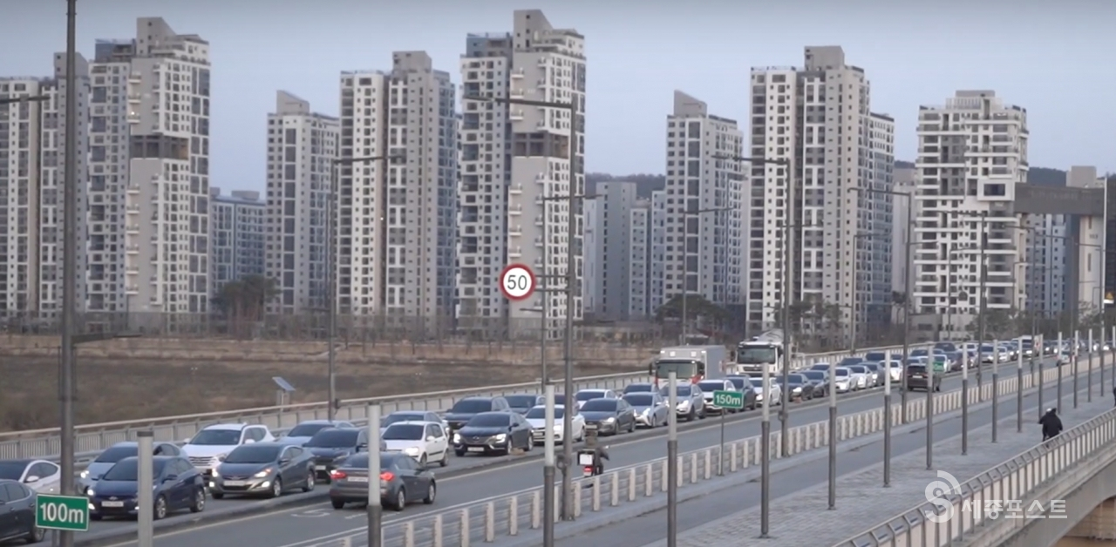
｜ 대중교통 위주 도시 설계 vs. 현재 상황
교차로명 | 구분 | 교통량 | 평균제어지체 | 서비스수준
 |  | (대/시) | (초/대) | (LOS)
합강교차로 | 4지 | 4,821 | 409.4 | FFF
은하수교차로 | 4지 | 3,538 | 70.3 | E
어진교차로 | 4지 | 3,403 | 64.7 | D
세종교차로 | 4지 | 4,067 | 54.8 | D
성금교차로 | 4지 | 3,806 | 54.3 | D
파란달교차로 | 4지 | 3,501 | 51.8 | D
새샘교차로 | 4지 | 4,381 | 50.6 | D
가람교차로 | 4지 | 2,771 | 46.8 | C
첫마을교차로 | 4지 | 2,309 | 38.3 | C
청사교차로 | 4지 | 2,091 | 37.6 | C
종합운동장 교차로 | 3지 | 3,283 | 36.4 | C
햇무리교동측네거리 | 4지 | 3,127 | 28.5 | B
나성4교남측삼거리 | 3지 | 2,233 | 21.6 | B
보롬교동측삼거리 | 3지 | 3,750 | 17.8 | B
2012년 출범 당시 100,751명에서
2023년 현재 391,376명으로
인구가 4배 가량 늘어난 지금도
교통량을 감당하기 힘듦
<2020 행복도시 인근 교차로 서비스 수준>
출처: 2021년 세종특별자치시 내부 교통망 서비스 수준(LOS) 분석 현황

Slide 7
| ‘대중교통 중심 도시’라는 초기 계획이 무색하게, 지속되는 자가용 이용 증가 및 대중교통 이용률 감소
출처: 2021년 세종특별자치시 사회조사 결과 요약본

Slide 8
| 대중교통 문제점 - 1. 배차간격이 김
출처: 2021년 세종특별자치시 사회조사 결과 요약본

Slide 9
| 대중교통 문제점 – 2. 필요한 시간대 미운영
출처: 2021년 세종특별자치시 사회조사 결과 요약본

Slide 10
| 대중교통 문제점 – 3. 필요한 위치에 정류장 부재
출처: 2021년 세종특별자치시 사회조사 결과 요약본

Slide 11
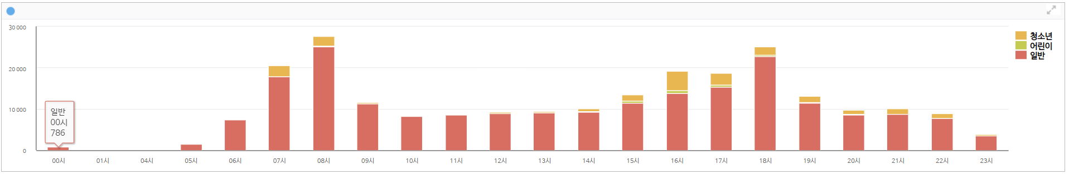
| 출퇴근 시간에 발생하는 혼잡 상황
출근/퇴근 시간인 8시와 18시 부근에 가장 많은 인원이 몰리는 것을 확인할 수 있음.
출처: 세종특별자치시 교통 빅데이터 분석 시스템

Slide 12
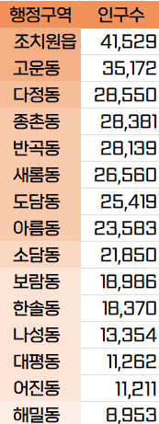
세종특별자치시 내 인구 밀집 지역
세종특별자치시 대중교통의 문제점
뒷받침되지 못하는 세종특별자치시의 좁은 도로 상태
배차 간격
출퇴근 시간 혼잡
운행 시간
정류장 위치
세종특별자치시 인구 밀집 지역 출퇴근 버스
노선 설계
교통 복지 강화 시급
주민들의 편의 증대
대중교통 이용 활성화
출처: 세종 2023년 8월 말 기준 인구현황(외국인 포함)

Slide 13
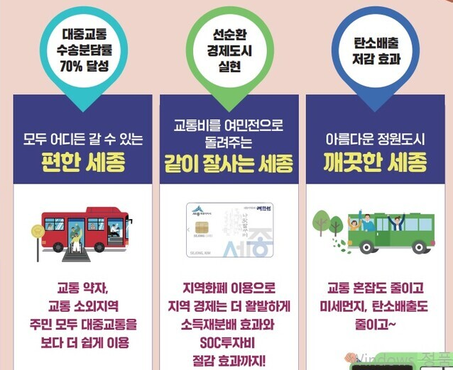
| 무료화로는 개선될 수 없는 대중교통 문제점
기대효과
대중교통 수송분담률 상승
탄소배출 저감 효과
세종특별자치시,
2025년부터 시내버스 요금 전면 '무료'
: 무료화 정책을 통한 대중교통 이용률 증가 기대
→ 근본적인 세종특별자치시 내 대중교통의
문제점은 개선 불가능하다고 판단

Slide 14



세종 ELT ‘얼른타’ 버스
출퇴근 시간대 위주 운영
(7:00~10:00, 17:00~20:00)
버스 노선 4-5km 이내 구간 왕복
인구 밀집 지역 및 대중교통 서비스불편 지역 위주로 노선 설정
노선 1
노선 2
노선 3

Slide 15
세종 ELT(얼른타)
버스 노선 제안
노선 1
반곡동 (수루배
마을)
세종
연구단지
전통문화 체험관
세종
소방서
양지고등학교
한뜰마을 1,2단지
공정거래
위원회
정부세종
청사중앙동
노선 2
첫마을
5단지
첫마을
4단지
새뜸마을5,8단지
새롬동
커뮤니티
센터
새뜸마을7,10단지
가온마을4,7단지
다정동
커뮤니티
센터
가온마을6,9단지
어진중학교(가재마을
9단지)
정부세종청사남측
정부세종청사북측
노선 3
가락마을 17,18단지
고운동 커뮤니티
센터북측
가락마을 22단지
아름제2중 (가락마을
20단지)
국민건강 보험공단
대법원 등기정보
센터
아름동 커뮤니티 센터
도램마을
8,10단지
성금교차로 (세종포스트빌딩)/인사
혁신처
정부세종
청사북측
정부세종청사남측

Slide 16
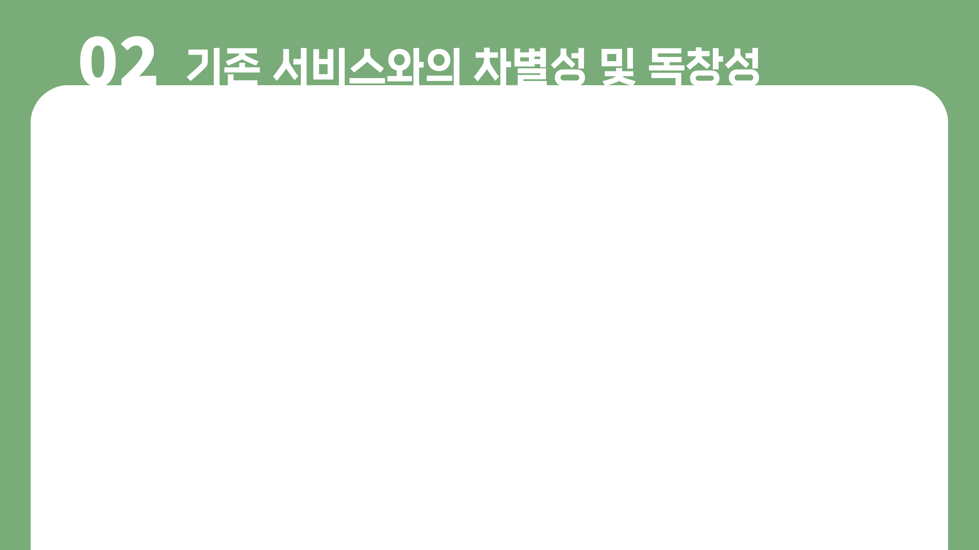
| 기존 세종특별자치시 버스 종류
두루타 버스 이용대상은 주로 고령층으로, 주민이동편의를 위해 생긴 콜버스 (면지역 위주 운행) 앱으로 실시간 예약 시 대중교통 이용이 불편한 지역에서도 쉽게 이용 가능
면지역 위주 운행 → 행복도시 + 조치원 시민은 출퇴근용으로 이용 불가
셔클 정해진 노선에 따라 다니는 버스 X = 합승해도 되는 택시
수요응답형으로 최적의 운행거리를 따져 호출한 이용객을 태우러 감
구독형 요금제로 꽤 비싸고, 오히려 사용자가 증가하면서 대기시간이 길어짐 → 출퇴근용으로 부적합

Slide 17
| 기존 세종특별자치시 버스 종류
BRT 바로타 버스 세종특별자치시와 주변 도시를 연결하는 광역간선 급행버스
주변 도시로 출퇴근 하는 사람들에게는 적합한 버스
시내 출퇴근용으로는 돌아가는 노선과 긴 배차간격을 지니고 있어 부적합
차별성
배차 간격 단축
출퇴근 시간 위주 운행
짧은 노선 길이
밀집 인구 지역 운행
독창성
노선 유연성 : 수요에 따라 노선 조정
빅데이터 분석 시스템 도입
친환경 차량 도입
신설되는 ELT 얼른타 버스

Slide 18
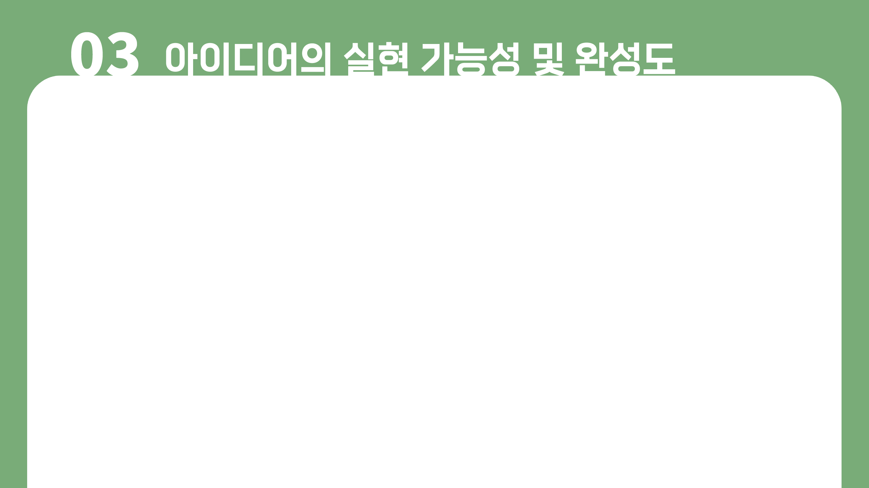
세종특별자치시 기본 정보
및 버스 노선 정보
구역별 링크에 배정 (단, 2-3개의 구역에 걸쳐있는 링크일 경우, 각 등급의 평균)
분석 구역 설정
각 구역에 해당하는 버스 노선별 변수 측정 (노선용량, 노선밀도, 배차횟수)
각 구역별 링크길이에 배정된 등급 계산 = 입계 링크값 도출
구역별 인구 배정
노선 용량
노선 범위
배차 횟수
링크별 임계링크값
각 구역별 등급
기존 노선 정보
구역별 인구에 대한 등급지정 (인구가 높을수록 최대등급)
표준화된 각각의 변수에 대한 등급지정 (변수가 낮을수록 최대등급)
세 가지 정보 비교
각 구역에 배정된 등급의 합계
최적 신규 노선 도출
구역별 사회 경제 지표와 버스 노선 운행 특성 등을 고려한 합리적 노선 개편 방법
노선 투입의 우선순위를 정하는 방법론으로 활용 가능

Slide 19

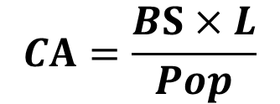
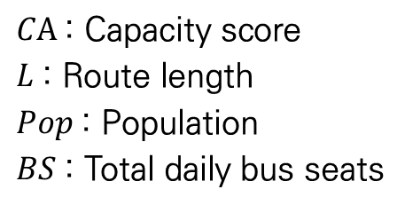
목적 함수(Objective Function)
버스 용량(Bus Capacity)
- 인구 대비 운행 노선 버스 좌석수
구역 | CA
조치원읍 | 16.17996
고운동 | 14.12645
다정동 | 15.33833
종촌동 | 18.7792
반곡동 | 33.98219
새롬동 | 12.83615
도담동 | 84.44475
아름동 | 35.25287
소담동 | 72.40523
보람동 | 75.82536
한솔동 | 29.23483
나성동 | 182.0821
대평동 | 185.3579
어진동 | 213.6264
해밀동 | 206.3086
Min{Travel Time}
: Minimize Travel Time
⇒ 최단시간경로
Max{Pop, Density}
: Maximize Trip Generation Coverage
⇒ 통행인구밀집지역을 운행구역으로 최대한 포함
Min{Route Overlap}
: Serve the underserved area
⇒ 노선중복(overlapping/duplication)을 최소화
$$CA=\frac{BS×L}{Pop}$$
$CA$: Capacity score
$L$: Route length
$Pop$: Population
$BS$: Total daily bus seats
현재의 버스 공급 정책이 지역주민의 인구에 비하여 얼마나 제공되는가를 알 수 있는 지표
*해당 구역은 인구 밀집 지역 순으로 산출

Slide 20
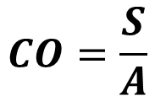
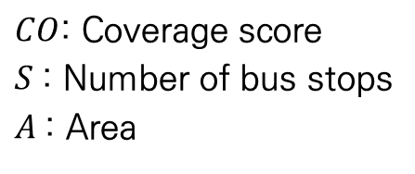
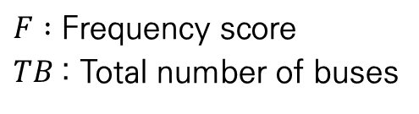

버스의 공간적 분포(Bus Coverage)
버스 운행 횟수(Bus Route Frequency)
- 단위 면적 당 분포되어 있는 버스 정류장의 수
- 하루동안 구역 내 버스 정류장을 통과한 총 버스 대수
구역 | CO
조치원읍 | 7.890855
고운동 | 9.158879
다정동 | 12.35294
종촌동 | 19.13043
반곡동 | 11.25
새롬동 | 14.86486
도담동 | 12.2549
아름동 | 10.50228
소담동 | 20.51282
보람동 | 13.53383
한솔동 | 4.814815
나성동 | 15.29412
대평동 | 13.15789
어진동 | 16.60377
해밀동 | 7.692308
구역 | F
조치원읍 | 485
고운동 | 384
다정동 | 393
종촌동 | 384
반곡동 | 544
새롬동 | 321
도담동 | 871
아름동 | 571
소담동 | 629
보람동 | 569
한솔동 | 419
나성동 | 986
대평동 | 992
어진동 | 1087
해밀동 | 571
$$CO=\frac{S}{A}$$
$$F=TB$$
$CO$: Coverage score
$S$: Number of bus stops
$A$: Area
$F :$ Frequency score
$TB$: Total number of buses
각 구역별 버스 서비스의 접근성 정도를 알 수 있는 지표
배차간격과 관련 있는 지표로서 버스 대기시간 정도를 알 수 있는 지표

Slide 21
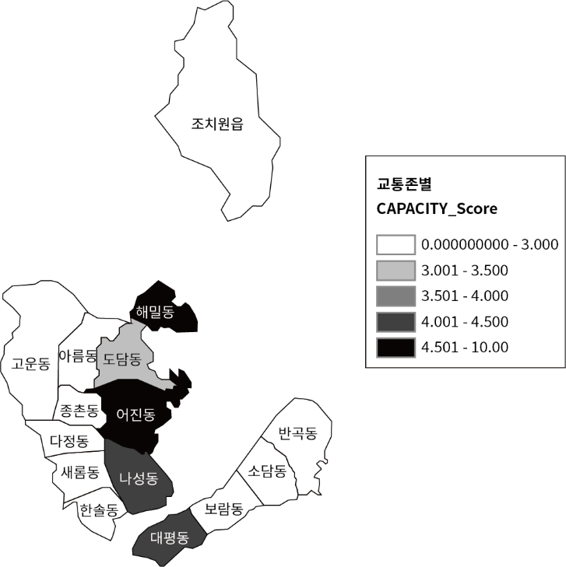
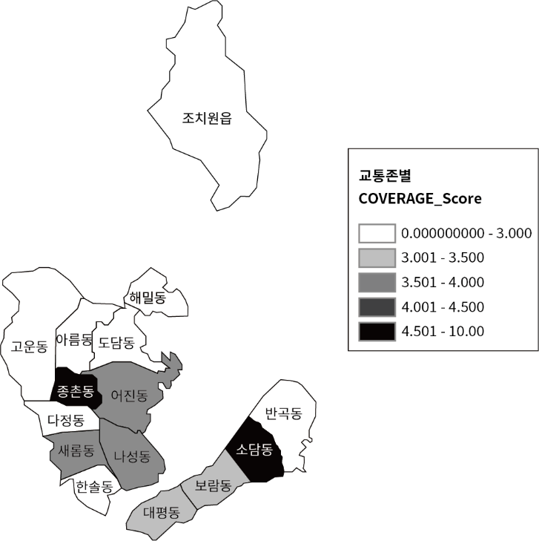
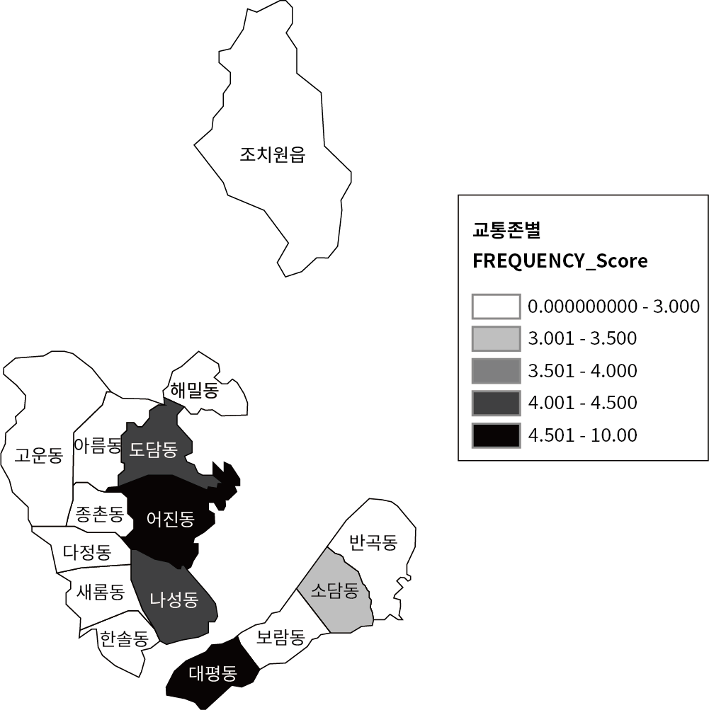
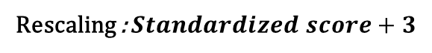
지역 대중교통 이용도 지수(LITA: Local Index of Transit Availability)
현재 버스서비스수준(버스용량, 버스정류장밀도, 운행횟수)과 버스이용도를 결합한 서비스 이용도 지수
인구밀도가 높은 지역이면서, Capacity, Coverage, Frequency 값들이 적을수록 버스 서비스 공급이 필요한 지역으로 판단
$$Standardized score=\frac{\left[Capacity, Coverage, or Frequency score\right]−[mean of distribution]}{[Standard deviation]}$$
Rescaling : $Standardized score+3$
구역별 Capacity Score
구역별 Coverage Score
구역별 Frequency Score

Slide 22
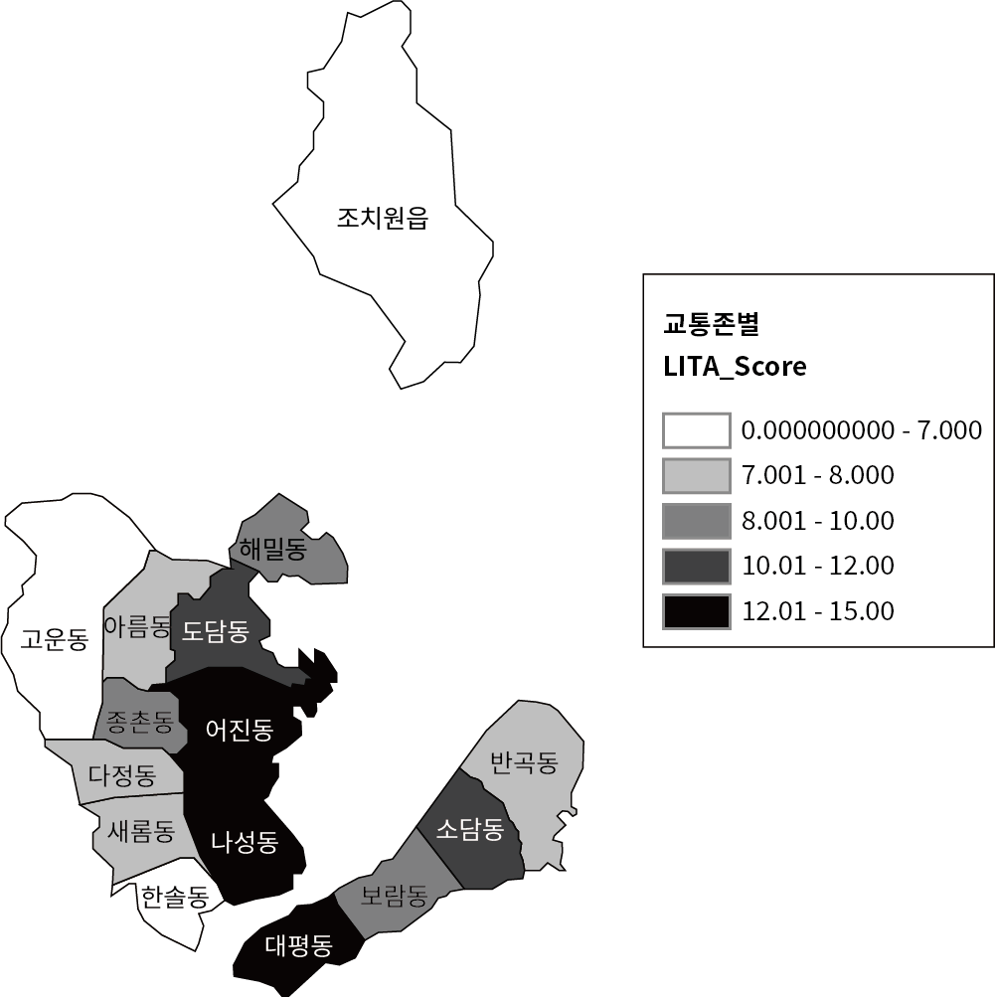
지역 대중교통 이용도 지수(LITA: Local Index of Transit Availability)
$$Overall LITA score=\left[Capacity score\right]+\left[Coverage score\right]+[Frequency score]$$
No.TAZ | 인구수 | Index | Capacity | Index | Coverage | Index | Frequency | Index | Total Index
조치원읍 | 41529 | 5 | 2.1747 | 5 | 1.907 | 4 | 2.4857 | 4 | 18
고운동 | 35172 | 5 | 2.148 | 5 | 2.2012 | 4 | 2.0821 | 5 | 19
다정동 | 28550 | 5 | 2.1637 | 5 | 2.9424 | 3 | 2.1181 | 4 | 17
종촌동 | 28381 | 5 | 2.2084 | 4 | 4.5152 | 1 | 2.0821 | 5 | 15
반곡동 | 28139 | 5 | 2.4059 | 4 | 2.6865 | 3 | 2.7214 | 3 | 15
새롬동 | 26560 | 4 | 2.1312 | 5 | 3.5254 | 2 | 1.8304 | 5 | 16
도담동 | 25419 | 4 | 3.0614 | 3 | 2.9197 | 3 | 4.0279 | 2 | 12
아름동 | 23583 | 4 | 2.4224 | 4 | 2.513 | 3 | 2.8293 | 3 | 14
소담동 | 21850 | 3 | 2.905 | 3 | 4.836 | 1 | 3.061 | 3 | 10
보람동 | 18986 | 3 | 2.9494 | 3 | 3.2165 | 2 | 2.8213 | 3 | 11
한솔동 | 18370 | 3 | 2.3442 | 4 | 1.1932 | 5 | 2.222 | 4 | 16
나성동 | 13354 | 2 | 4.3297 | 2 | 3.625 | 2 | 4.4873 | 1 | 7
대평동 | 11262 | 1 | 4.3722 | 2 | 3.1292 | 2 | 4.5113 | 1 | 6
어진동 | 11211 | 1 | 4.7394 | 1 | 3.9289 | 1 | 4.8909 | 1 | 4
해밀동 | 8953 | 1 | 4.6443 | 1 | 1.8609 | 5 | 2.8293 | 3 | 10
Maximaization
Population =if(Tazi>27000,"5",if(Tazi>22000,"4",if(Tazi>17000,"3",if(Tazi>12000,"2","1"))))
Minimization
Capacity =if(Tazi>4.4,"1",if(Tazi>3.2,"2",if(Tazi>2.7,"3",if(Tazi>2.2,"4","5"))))
Coverage =if(Tazi>3.9,"1",if(Tazi>3.1,"2",if(Tazi>2.5,"3",if(Tazi>1.9,"4","5"))))
Frequency =if(Tazi>4.1,"1",if(Tazi>3.4,"2",if(Tazi>2.6,"3",if(Tazi>2.1,"4","5"))))
구역별 LITA Score

Slide 23
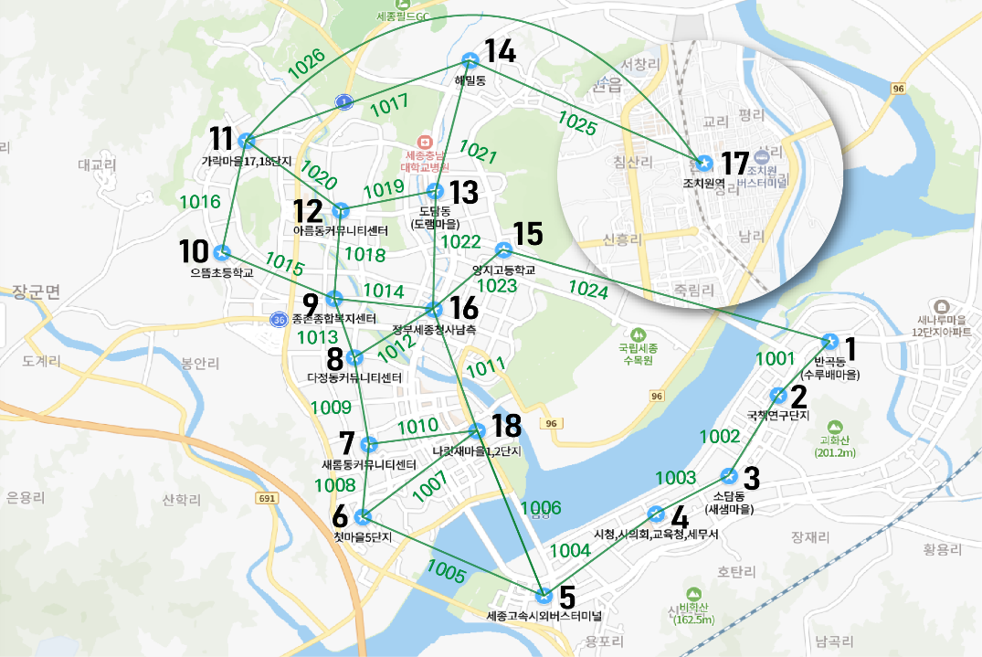
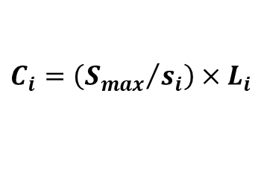
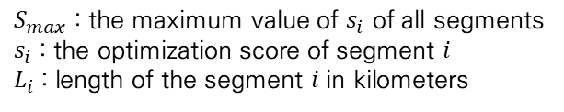
Link ID | Li | Si | Smax/Si | Impedance Length(Ci) | → | Ci Round(3)
1001 | 1.1 | 12.5 | 0.6578947 | 0.723684211 |  | 0.724
1002 | 1.1 | 12.5 | 0.6578947 | 0.723684211 |  | 0.724
1003 | 0.9 | 10.5 | 0.5526316 | 0.497368421 |  | 0.497
1004 | 2.8 | 8.5 | 0.4473684 | 1.252631579 |  | 1.253
1005 | 3.1 | 11 | 0.5789474 | 1.794736842 |  | 1.795
1006 | 2.4 | 6.5 | 0.3421053 | 0.821052632 |  | 0.821
1007 | 1.9 | 11.5 | 0.6052632 | 1.15 |  | 1.15
1008 | 1.2 | 16 | 0.8421053 | 1.010526316 |  | 1.011
1009 | 0.9 | 16.5 | 0.8684211 | 0.781578947 |  | 0.782
1010 | 1.7 | 11.5 | 0.6052632 | 1.028947368 |  | 1.029
1011 | 1.9 | 5.5 | 0.2894737 | 0.55 |  | 0.55
1012 | 1.7 | 10.5 | 0.5526316 | 0.939473684 |  | 0.939
1013 | 1.2 | 16 | 0.8421053 | 1.010526316 |  | 1.011
1014 | 1.3 | 9.5 | 0.5 | 0.65 |  | 0.65
1015 | 1.5 | 17 | 0.8947368 | 1.342105263 |  | 1.342
1016 | 1.6 | 19 | 1 | 1.6 |  | 1.6
1017 | 3.5 | 14.5 | 0.7631579 | 2.671052632 |  | 2.671
1018 | 1.6 | 14.5 | 0.7631579 | 1.221052632 |  | 1.221
1019 | 1.3 | 13 | 0.6842105 | 0.889473684 |  | 0.889
1020 | 2.1 | 16.5 | 0.8684211 | 1.823684211 |  | 1.824
1021 | 1.8 | 11 | 0.5789474 | 1.042105263 |  | 1.042
1022 | 1.5 | 8 | 0.4210526 | 0.631578947 |  | 0.632
1023 | 1.3 | 4 | 0.2105263 | 0.273684211 |  | 0.274
1024 | 4.5 | 9.5 | 0.5 | 2.25 |  | 2.25
1025 | 11 | 14 | 0.7368421 | 8.105263158 |  | 8.105
1026 | 12 | 18.5 | 0.9736842 | 11.68421053 |  | 11.684
링크 저항 계수(Impedance Length)
앞서 구한 Total Index 값을 이용하여 지수값(Si)를 부여
이때, 지수값은 링크 기반 지수값으로 변환하기 위해 각 존내 버스 노선링크 길이에 따라 링크저항계수를 산출
$$C_{i}=\left({S_{max}}/{s_{i}}\right)×L_{i}$$
$S_{max}$ : the maximum value of $s_{i}$ of all segments
$s_{i}$ : the optimization score of segment $i$
$L_{i}$ : length of the segment $i$ in kilometers

Slide 24
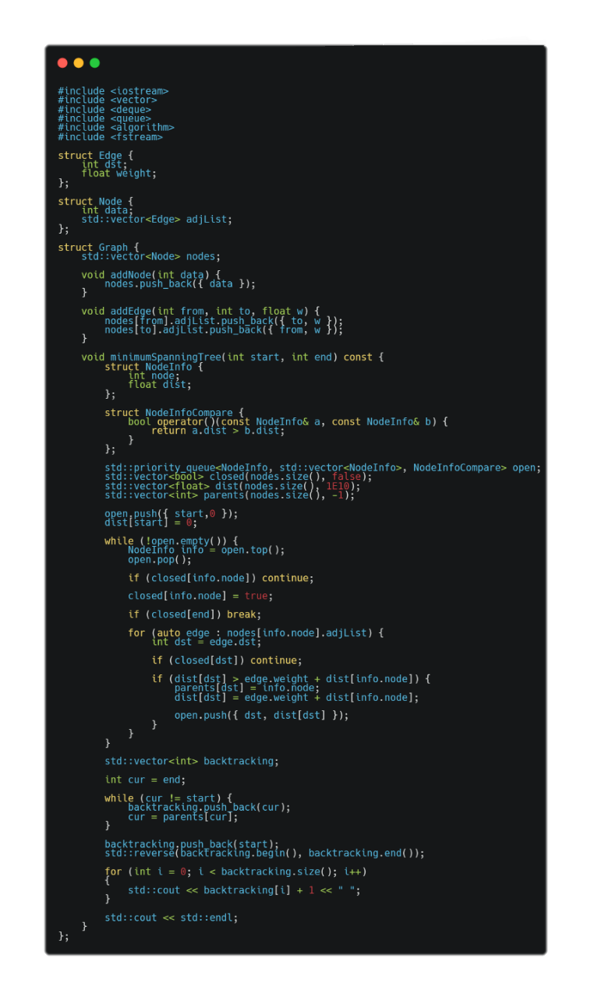
신설노선(안) 생성(Dijkstra’s Algorithm*)
지역내 버스노선체계 내에서 새로운 버스노선투입이 필요한 기종점 교통존을 파악하여 기종점간 링크의 링크 저항 계수값이 최소값을 갖는 최적노선을 도출
*다익스트라 알고리즘: 도로 교통망 등에서 나타낼 수 있는 그래프로, 꼭짓점 간의 최단 경로를 찾는 알고리즘.

Slide 25

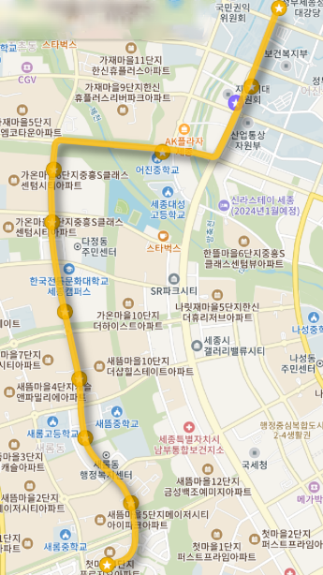
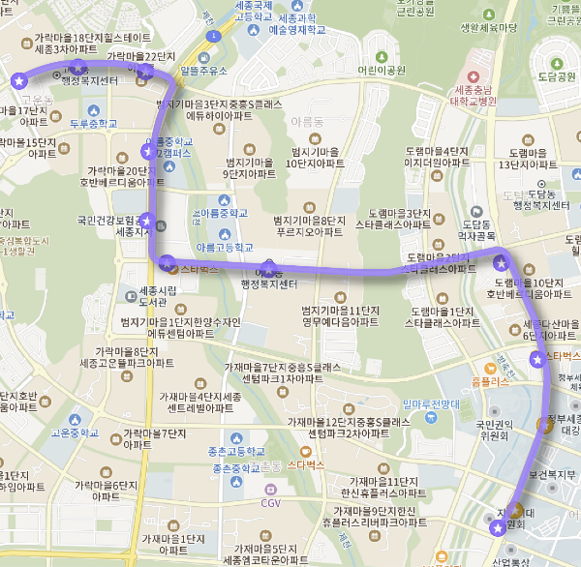
신설노선(안) 생성(Dijkstra’s Algorithm)
노선1
- 노선1 주요 정류장: 반곡동(수루배마을) → 양지고등학교 → 정부세종청사중앙동
노선2
노선3
- 노선2 주요 정류장: 첫마을5단지 → 새롬동커뮤니티센터 → 다정동커뮤니티센터 → 정부세종청사북측
- 노선3 주요 정류장: 가락마을17,18단지 → 아름동커뮤니티센터 → 도램마을8,10단지 → 정부세종청사남측

Slide 26
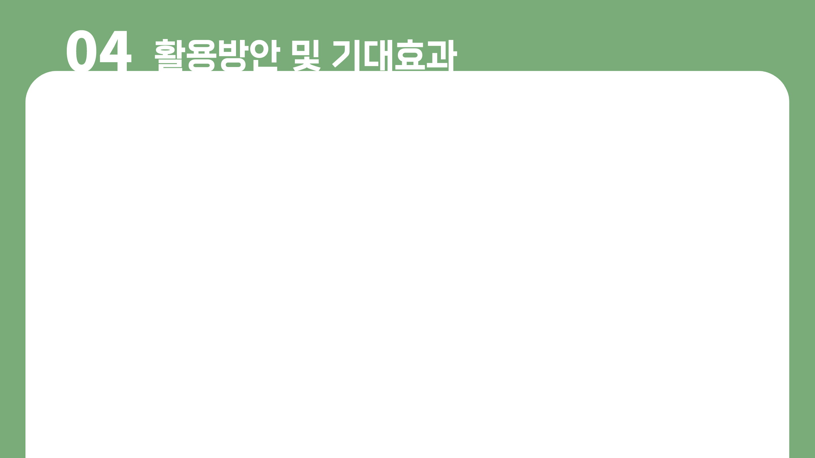
사용자 빅데이터 분석
및 피드백 수렴
도보, 어울링
활성화와 병행
교통·차내 혼잡도, 시민 반응을
점검해 노선 조율
버스 무료화 시 도보와 자전거 이용자가
버스 이용자로 흡수될 비중 58.6%
- 세종특별자치시 「대중교통요금 무료화 타당성 연구용역」 요약자료
주요 거점만 정차하는 Skip & Stop
방식 활용 가능
도보, 어울링 이용자에게 일정 목표
달성 시 여민전 포인트 지급
출퇴근길 버스 이용 편익 극대화
버스 무료화로 인한 차내 혼잡 개선

Slide 27
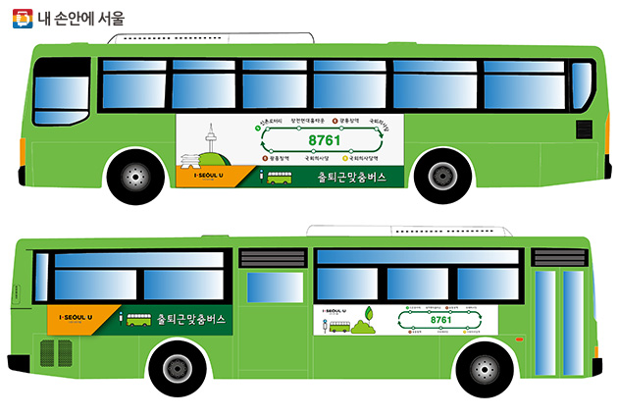
| 기대효과
| 비슷한 사례: 서울시 다람쥐버스
출퇴근 시간대 교통 혼잡 개선 효과
노선 차내 혼잡 정도 개선
버스 대기 시간 단축
일정 구간을 똑같이 반복하여 도는 출퇴근맞춤 버스
출퇴근 시간의 교통 혼잡도를 줄이기 위해 버스를 늘리는 대신 일정 구간만 돎
서울시 '다람쥐버스', 지속가능 교통도시평가 최우수정책상 수상
실제 해당구간 버스 혼잡(‘혼잡’ 표출빈도 기준)은 줄고,
승객은 16.5% 증가
95% 시민 혼잡완화효과 공감하며 인기, 이용객 264%
급증해 123만 명 돌파

Slide 28

<참고문헌 및 출처>
통계청, KOSIS 국가통계포털
2022년 11월 기준 교차로 서비스 수준 분석 결과(세종시 제공)
"꽉 막힌 ‘세종시 도로’, 어디부터 뚫어야할까(上)", 『디트news24』, 2021.07.15. https://www.dtnews24.com/news/articleView.html?idxno=708717
"세종시 행복도시 '교통망 혁신'... 2023년 실험적 시도는", 『디트news24』, 2023.01.23. https://www.sjpost.co.kr/news/articleView.html?idxno=55025
2021년 세종특별자치시 내부 교통망 서비스 수준(LOS) 분석 현황
2021년 세종특별자치시 사회조사 결과 요약본
한종학, 김준영, 황익수. (2009). GIS를 이용한 버스노선설계 방법론. 교통기술과정책, 6(1), 75-86.
세종특별자치시 「대중교통요금 무료화 타당성 연구용역」 요약자료
“세종시 ‘버스 요금‘ 무료화까지 17개월… 남은 과제는”, 『디트news24』, 2023.04.27. http://www.dtnews24.com/news/articleView.html?idxno=744774
[기획연재] 세종시 교통체증 이대로 안 된다 , 『디트news24』, 19.12.27. https://www.dtnews24.com/news/articleView.html?idxno=567664
출퇴근맞춤버스로 여유있게! ‘다람쥐버스’ 4개 노선 어디?, 『내 손안에 서울』, 17.06.19. https://mediahub.seoul.go.kr/archives/1090197
<데이터 목록>
20

